Slide 1
委譲について
~コードの効率とメンテナンス性を向上させる~

Slide 2
今日のスケジュール
・委譲とは何か？
・ハンズオンをやってみる。
・移譲のメリット
・継承との違い(is - aの関係、Has – aの関係)
・継承との使い分け
・おまけ

Slide 3
委譲とは何か
もともとの言葉の意味は、
権限や権利、財産などを
他に譲り移すこと。

Slide 4
委譲とは何か？
委譲の定義: “あるオブジェクトが他のオブジェクトに特定のタスクや責任を委ねるプロセス。”の事
つまり、クラスAがやる仕事を
クラスBにやってもらうことを
委譲 といいます。

Slide 5
では早速
まずは、実際にコードを書いてみましょう！
前回と同じく、wordファイルに手順がかかれてあるので
それをもとに、簡易的な委譲を実装します。

Slide 6

スライドは一休み&ハンズオン(委譲中…)

Slide 7
継承のメリット
再利用性の向上！ (継承もですが)
責任の分離！
拡張性の向上！
この三つが主なメリットです。
それぞれ解説していきます。

Slide 8
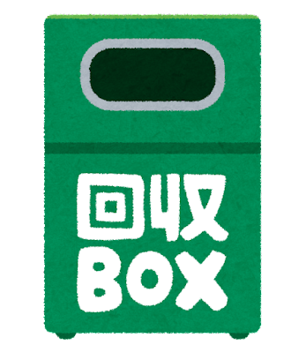
再利用性の向上！(継承もですが)
既存のクラスやコンポーネントを活用して新しい機能を簡単に追加できるため、コードの重複を減らし再利用性を向上させることができます。
今回実施したように、ほかのクラスから機能を
引っ張ってこれるので、同じようなコードを
書かなくてもよくなります。これが再利用性。

Slide 9

責任の分離！
オブジェクトまたはクラスは自身の主要な責任に集中し、他のオブジェクトがそれ以外のタスクを処理するため、責任の分離が明確になります。

Slide 10
拡張性の向上！
新しい機能や変更が必要な場合に、既存のコードに影響を与えることなく拡張が可能になります。
ここが一番継承と違うところでしょうか。
継承は、基底クラスの機能が変更されたら
全体に影響しますが、委譲はそうなりません。

Slide 11
継承と委譲の違い
継承は「is-a」関係であり、クラスが親の属性とメソッドを受け継ぐ手法です。
委譲は「has-a」関係で、クラスが他のクラスを使って特定の機能を実現します。

Slide 12
Is –a , Has –aとは？
継承と委譲を比較するときに用いられる表現です。
継承がis – a
委譲がhas – a です。
それぞれ解説していきます。

Slide 13
Is – a関係
「is-a」関係は、あるオブジェクトが別のオブジェクトの特定の種類であることを示します。
例えば、犬は動物の一種であるため、「Dog」クラスは「Animal」クラスから継承することになります。これはオブジェクト指向プログラミングにおいて継承を使用する典型的な使用例です。

Slide 14
継承(is – a)のイメージ
Animalクラス
(親クラス)
親クラスに合わせ
設計を行う。
Catクラス
(子クラス)
Dogクラス
(子クラス)
Shibainuクラス
(子クラスの子クラス)

Slide 15
Has – a関係
「has-a」関係は、あるオブジェクトが別のオブジェクトを所有または内包していることを示します。
例えば、車にはエンジンがあるため、「Car」クラスは「Engine」オブジェクトを持っていると言えます。これはオブジェクト指向プログラミングにおける委譲の例としてしばしば用いられます。

Slide 16
委譲(has – a)のイメージ
部品群(いろいろなクラス)
必要なクラスの情報を取得
。
Engine
クラス
Human
クラス
Carクラス
・engine
・Number Plate
・Car body
・ Taiya
Number Plate
クラス
Company
クラス
Car body
クラス
dog
クラス
Taiya クラス
cat
クラス

Slide 17
まとめ 委譲について
委譲では「親子関係」ありません。代わりに、一つのクラスが別のクラスのインスタンスを内部に持ち、そのインスタンスのメソッドを使用して機能を実現します。
このとき、一つのクラスが変更されても、委譲を受けている他のクラスには影響が少ない、または全くないことが多いです。しかし、委譲を受けているクラスが内部で利用しているクラスに重大なバグがある場合は、その影響を受ける可能性があります。
委譲は特に「エラー」による影響を遮断するものではなく、むしろ設計上の柔軟性や責任の分離を目的としています。

Slide 18
継承と委譲の使い分け
使い分けのポイント
設計の単純さ：継承はシンプルなケースでは有用ですが、システムが複雑になるにつれて委譲の柔軟性が鍵になります。
将来の変更の容易さ：将来的に多くの変更や拡張が予想される場合は、委譲によって局所的な変更に留められます。
クラス間の結合度：継承はクラス間の結合度を高めます。可能な限り結合度を低く保つためには、委譲を選ぶべきです。
基本的には、移譲を使いましょう！

Slide 19
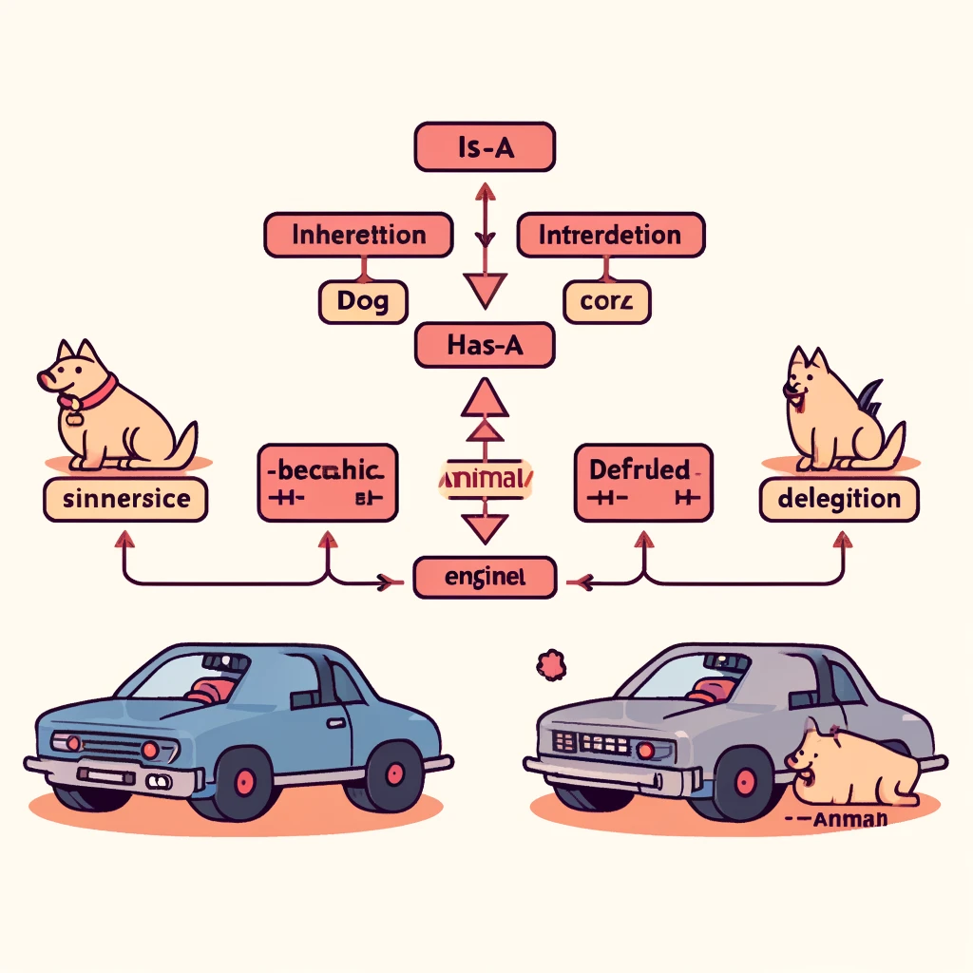
終わりに
今回のis – a 、has-aの説明をするにあたって、生成AIで画像を作ってきました。
画像内に文字が入っていると
英語表記でも怪しいカンジ…
うまいこと使用できませんでした。

